Slide 1
Развитие интересов детей, любознательности и познавательной мотивации как условие реализации ФГОС ДО
МБДОУ ДС №27 г. Кузнецка

Slide 2
Актуальность.
Познавательное развитие предполагает развитие интересов детей, любознательности и познавательной мотивации; формирование познавательных действий, становление сознания; развитие воображения и творческой активности; формирование первичных представлений о себе, других людях, объектах окружающего мира, о свойствах и отношениях объектов окружающего мира…
(Федеральный государственный образовательный стандарт дошкольного образования, ст. 2.6.)

Slide 3
Цель:
помочь воспитателям реализовать
образовательную программу дошкольного
образования детского сада посредством
систематизации работы по экологическому
образованию дошкольников, обеспечить
гармоничное развитие личности каждого
ребенка, создать ему возможность радостно и содержательно прожить годы дошкольного детства.

Slide 4
Алгоритм.
Проверка верности предположений и решение
Введение в систему полученных знаний
Выдвижение предположений, варианты решения проблемы
Активизация знаний
Проблемные ситуации

Slide 5
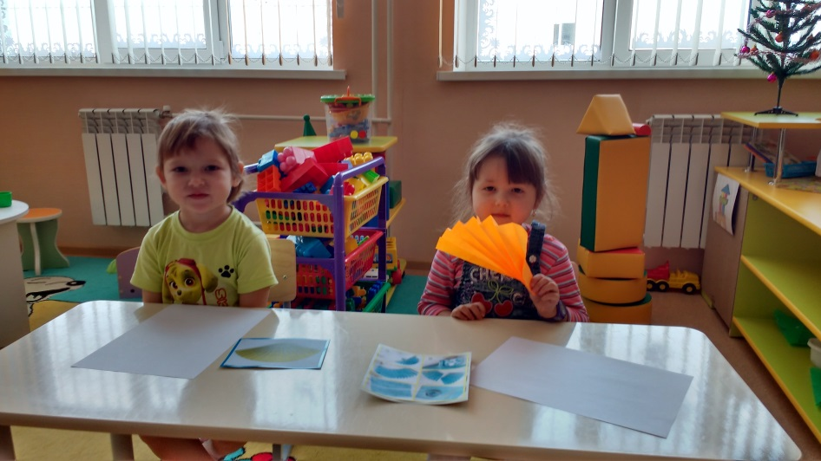
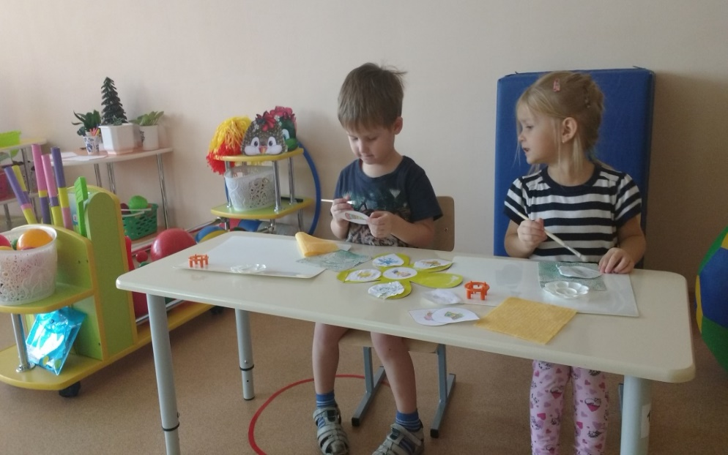
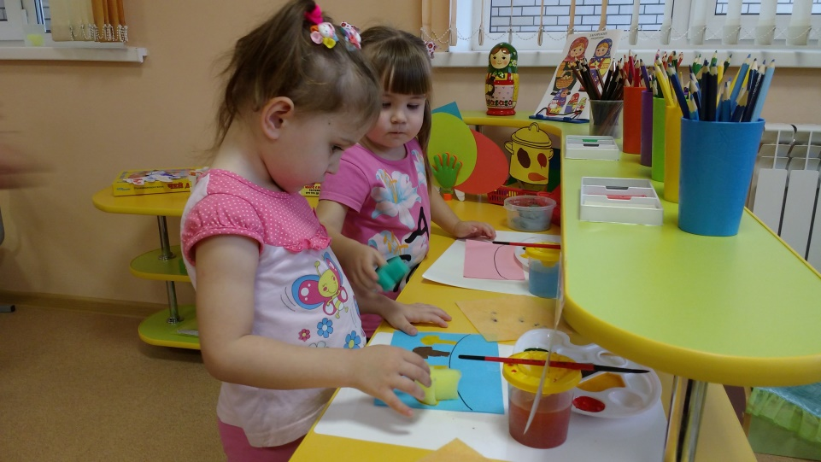
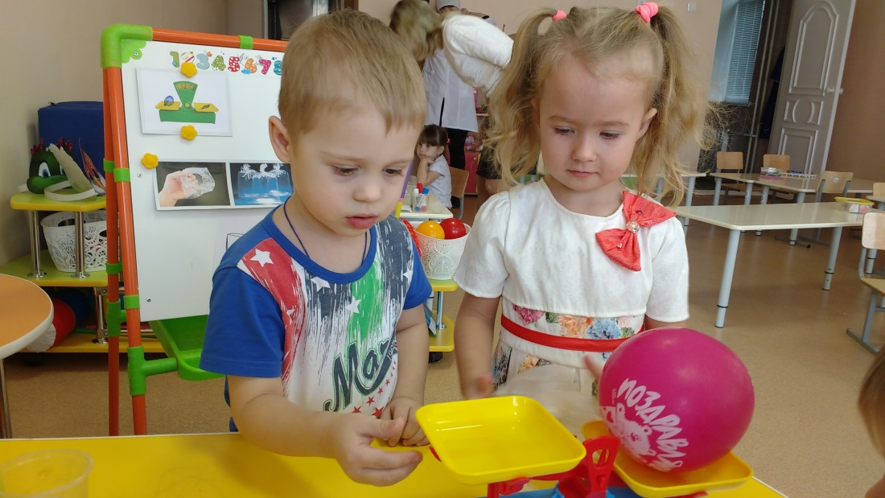

Slide 6
Алгоритм.
Проверка верности предположений и решение
Введение в систему полученных знаний
Выдвижение предположений, варианты решения проблемы
Активизация знаний
Проблемные ситуации

Slide 7
вопрос
Недиректив-
ная помощь
Игра на мотивацию
Проблемный вопрос
Словесный отчёт
Игра на мотивацию

Slide 8
ЖИВОЙ УГОЛОК
МАСТЕРСКАЯ
БИБЛИОТЕКА
БЮРО
ЛАБОРАТОРИЯ
МУЗЕЙ
МЕТЕОСТАНЦИЯ

Slide 9
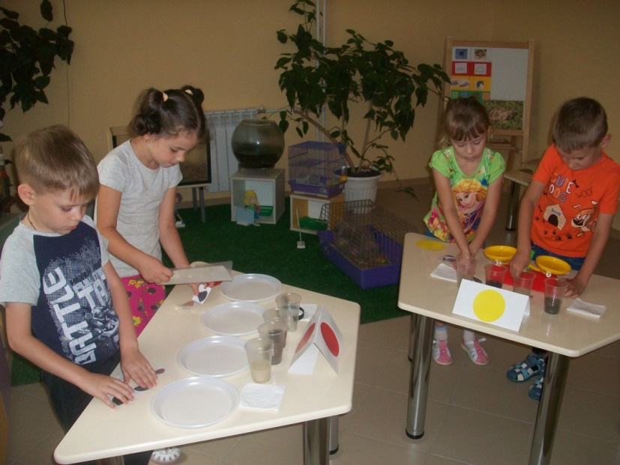
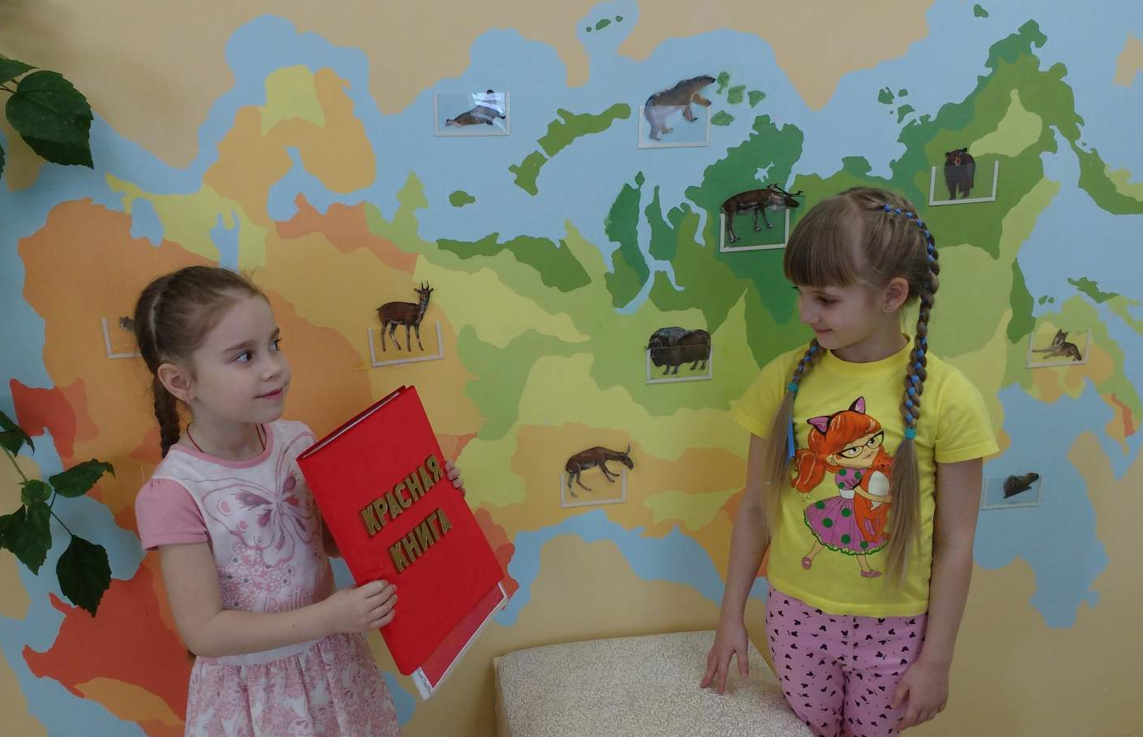
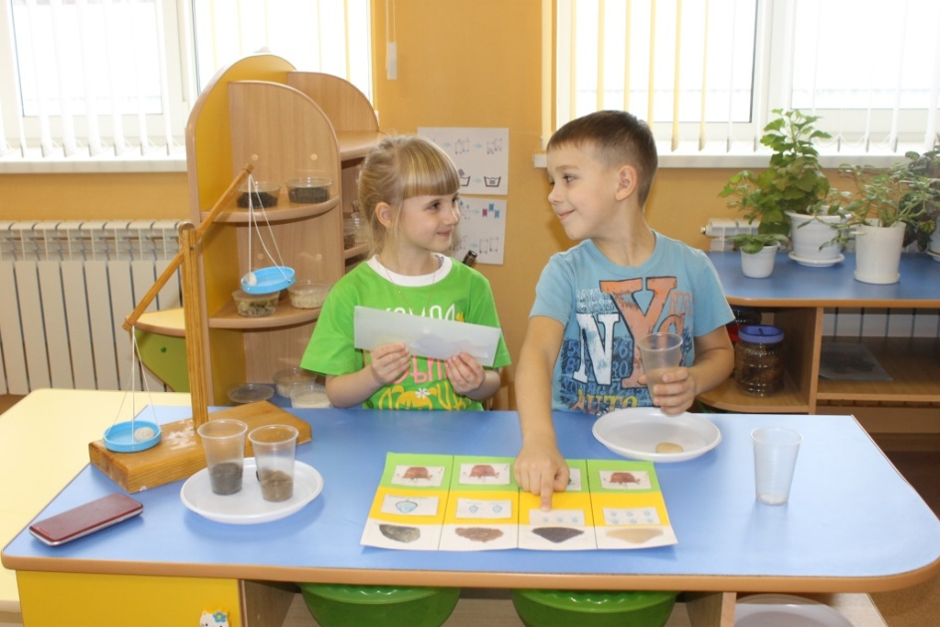
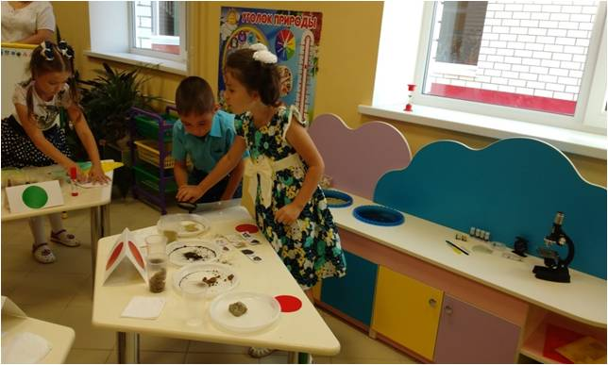

Slide 10
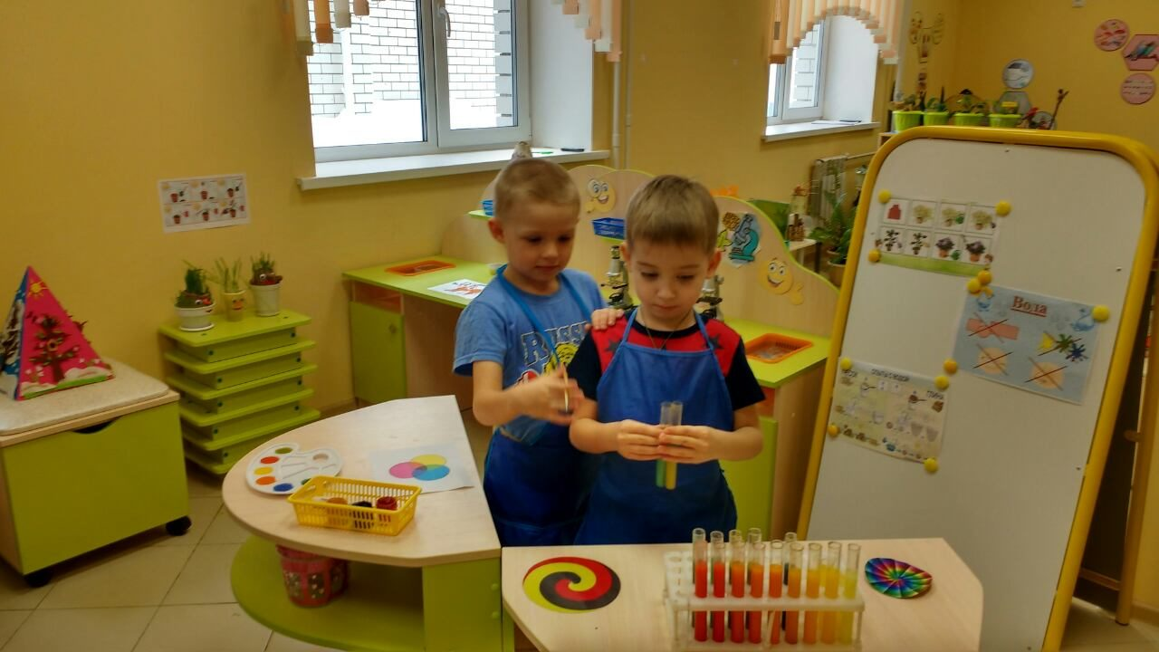
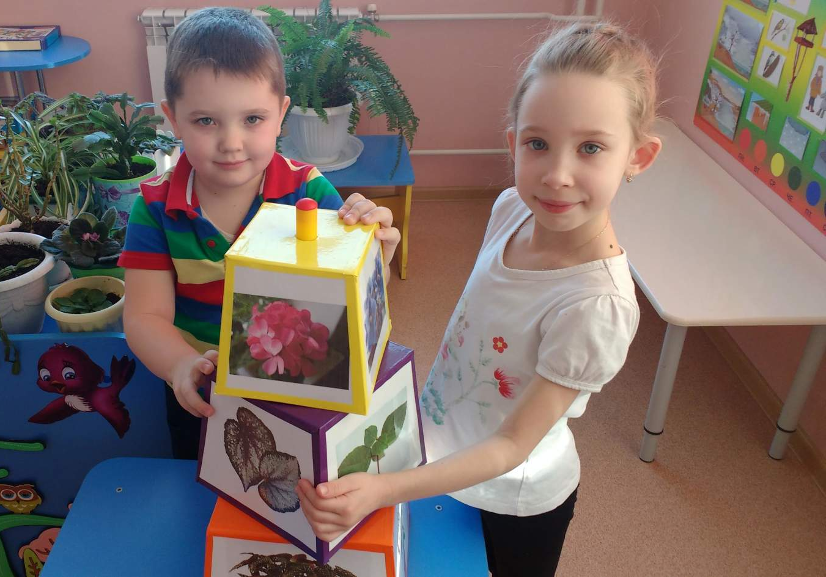
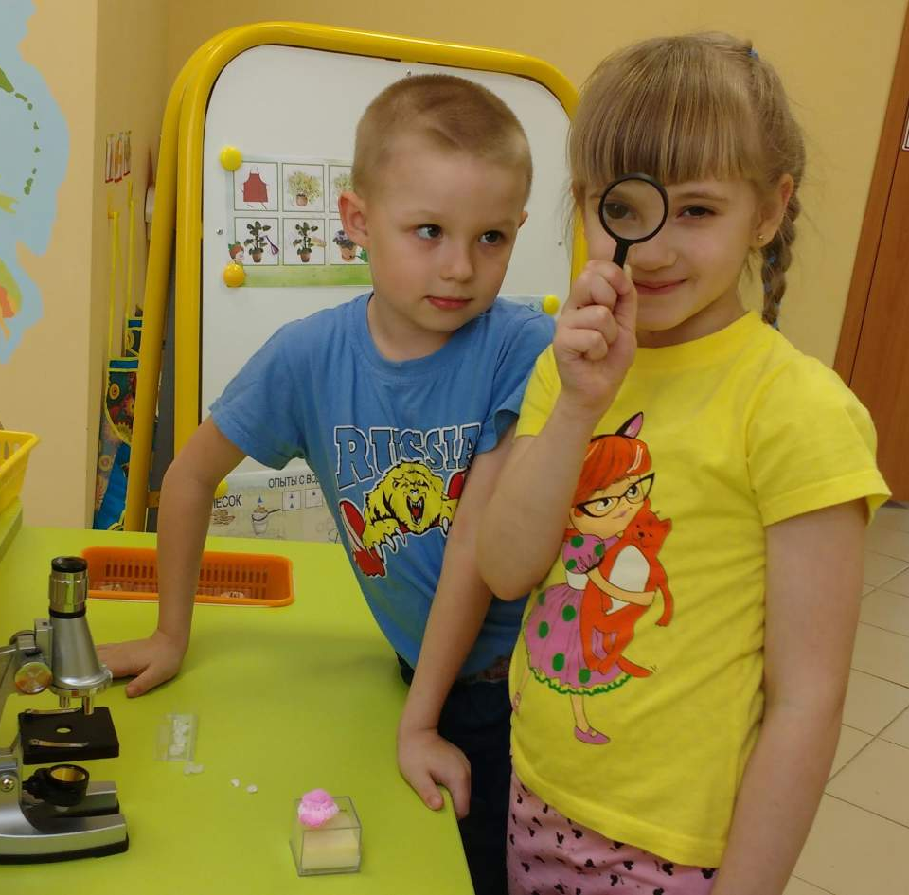
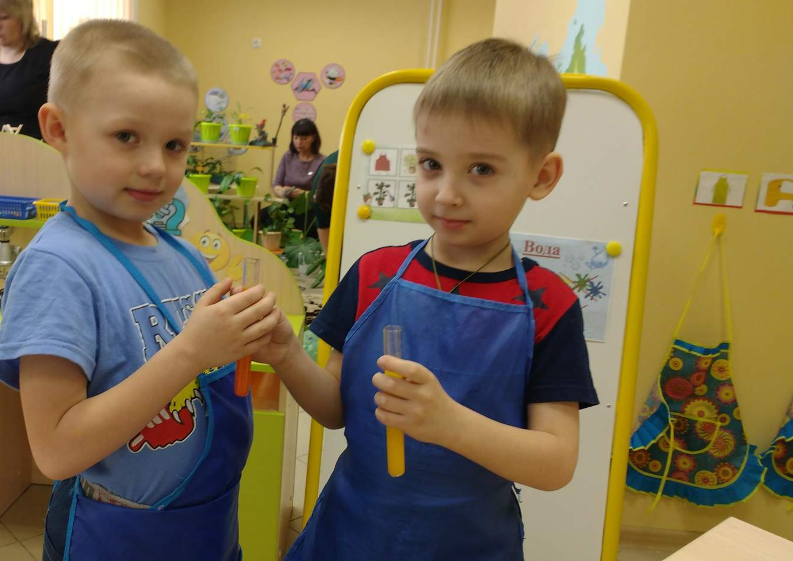

Slide 11
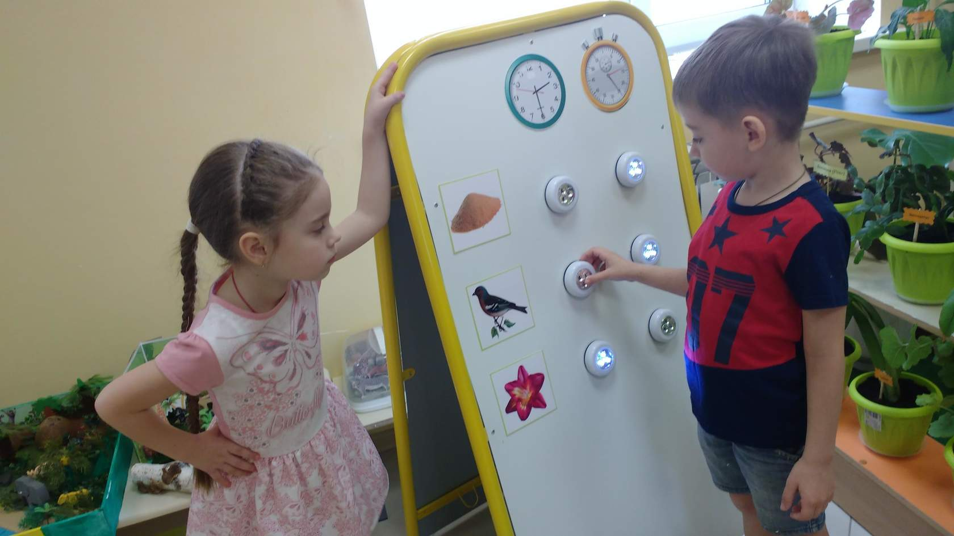
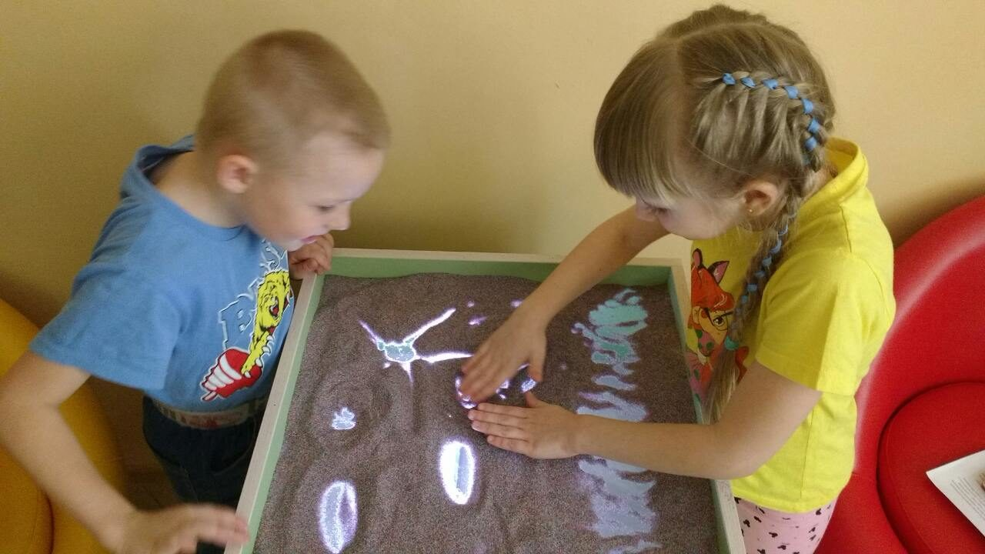

Slide 12
ОВЛАДЕНИЕ СПОСОБАМИ
ДЕЙСТВИЯ
ВВВВВВВВВ
СОВМЕСТНАЯ ДЕЯТЕЛЬНОСТЬ
ОРГАНИЗОВАННАЯ
ДЕЯТЕЛЬНОСТЬ
НАКОПЛЕНИЕ ЗНАНИЙ
ПРЕОБРАЗОВАНИЕ ОПЫТА
В ДЕЯТЕЛЬНОСТЬ
РЕБЕНОК
РАЗВИТИЕ СПОСОБНОСТЕЙ

Slide 13
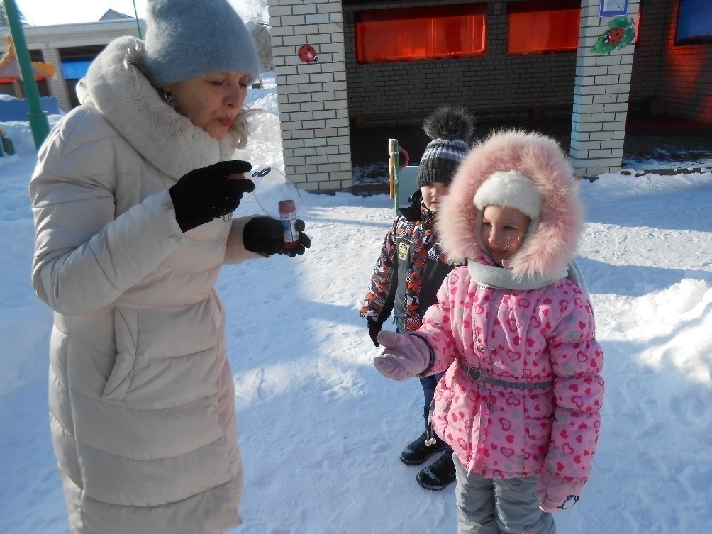
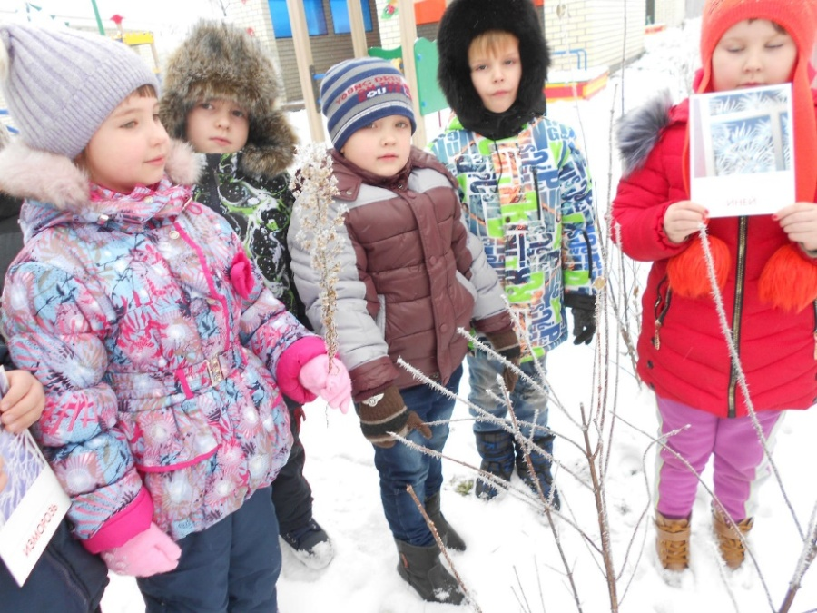

Slide 14
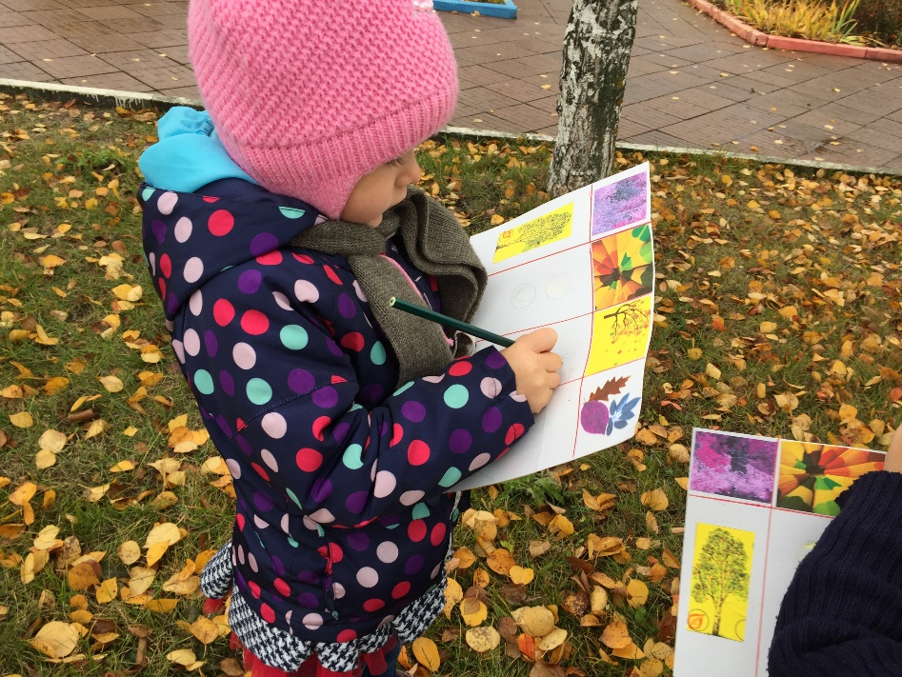
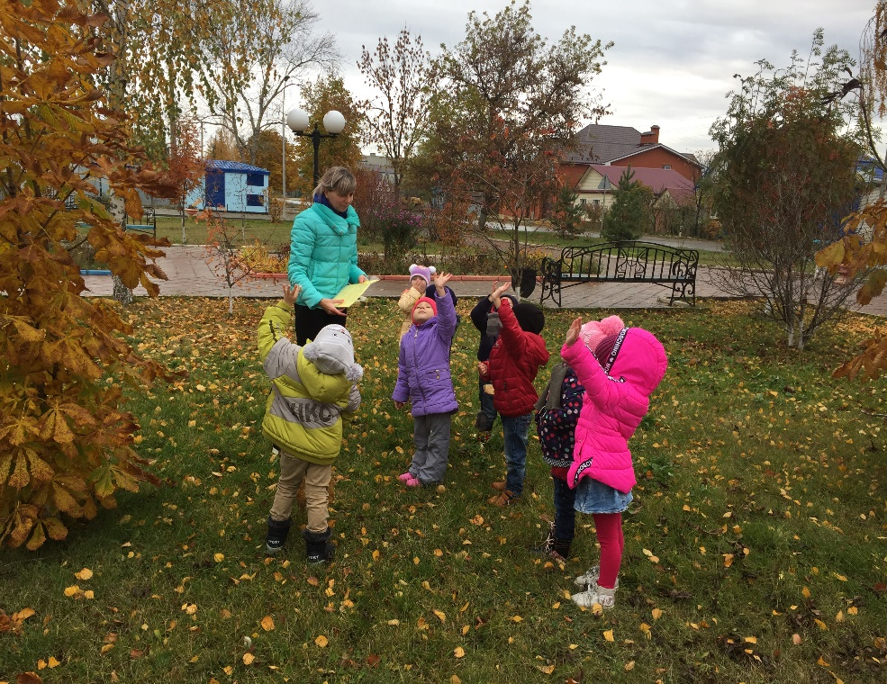
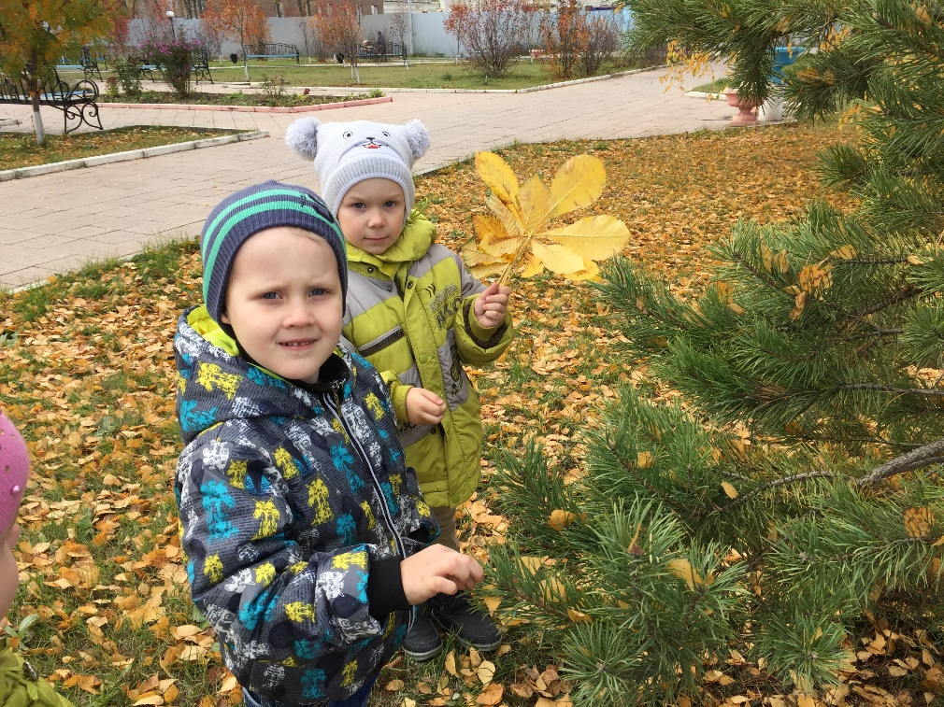
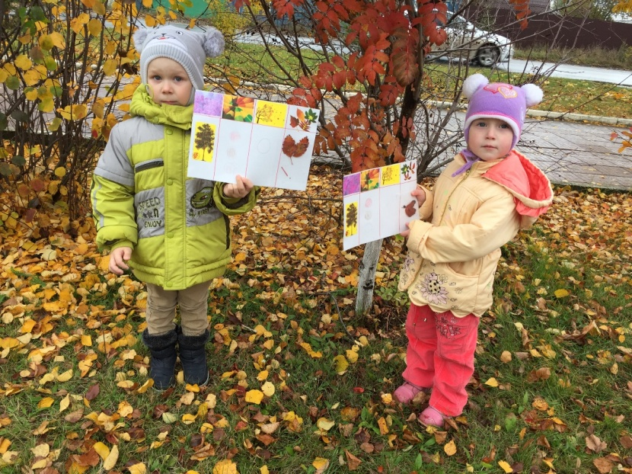

Slide 15
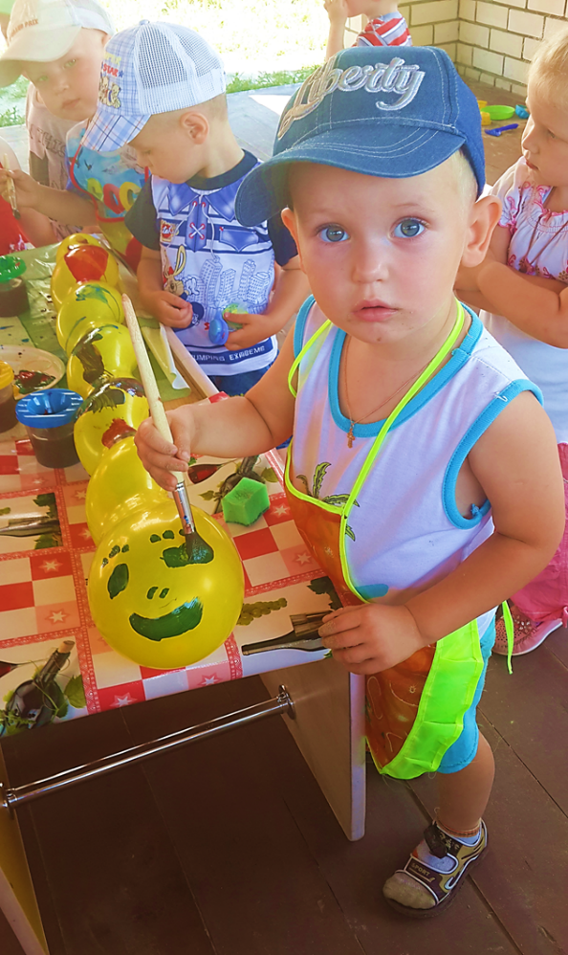
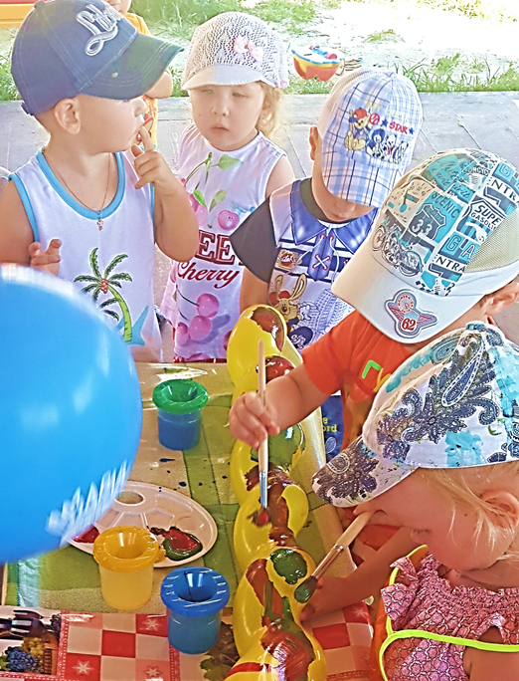

Slide 16
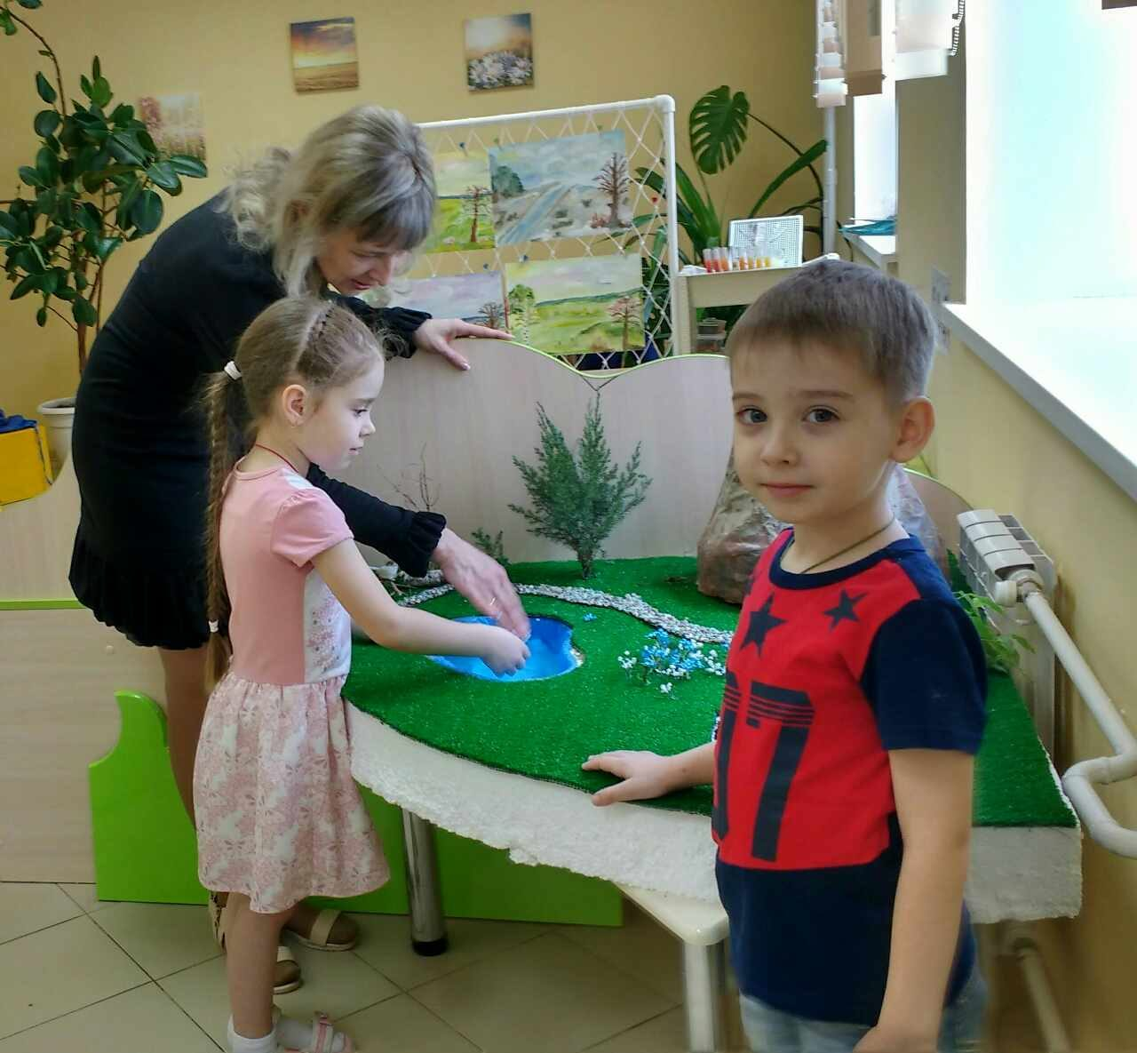
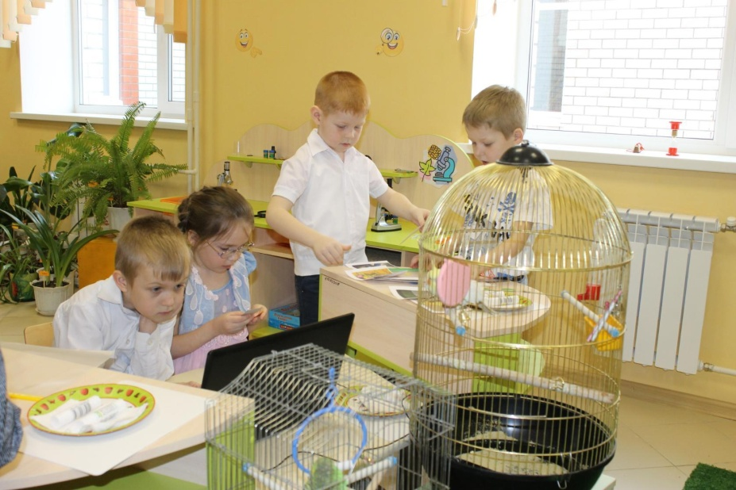
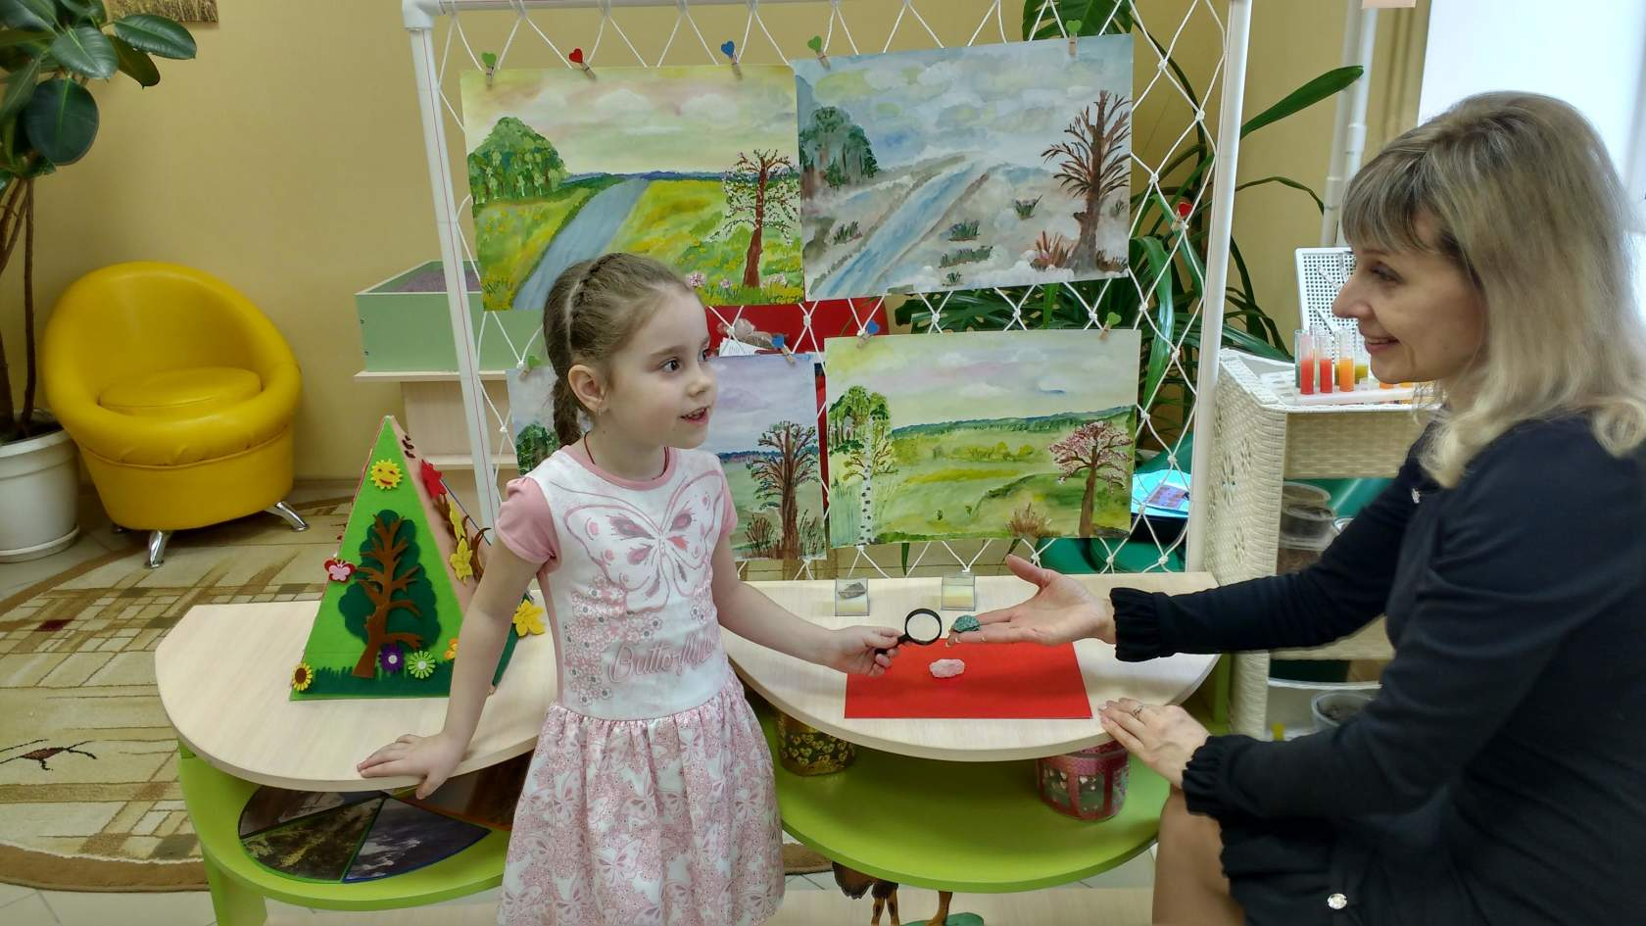
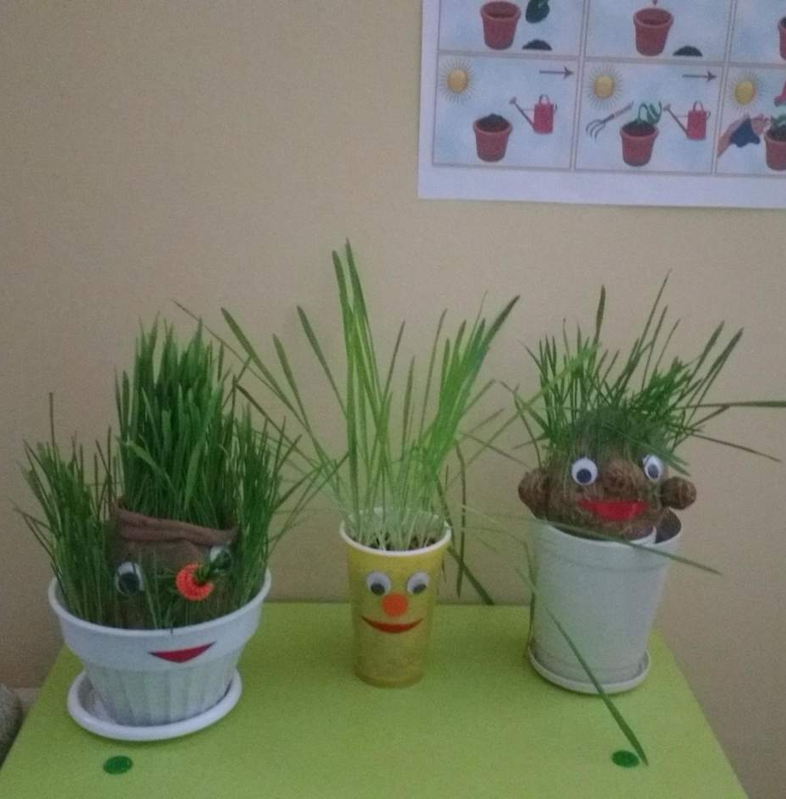

Slide 17
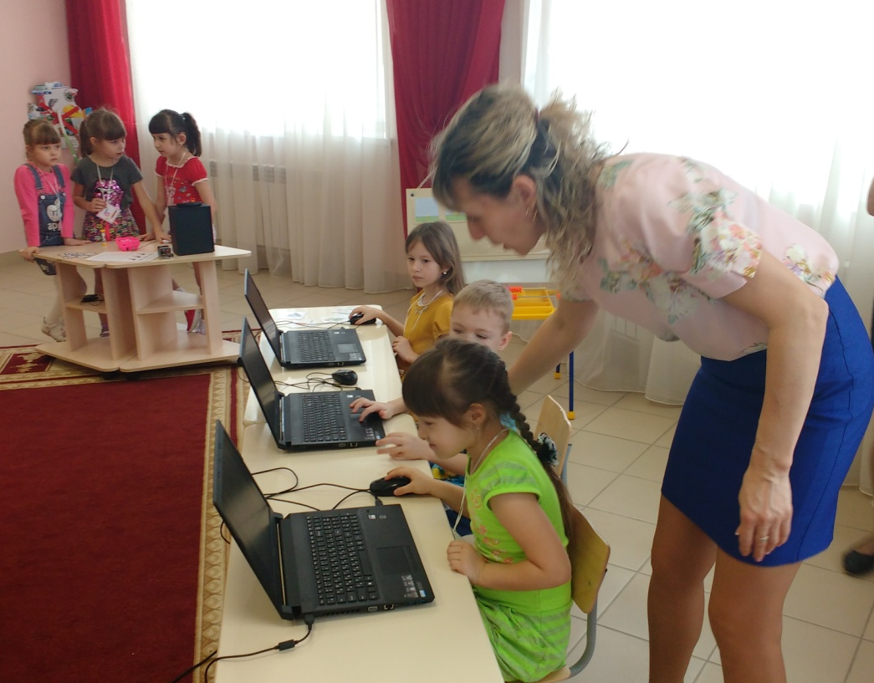
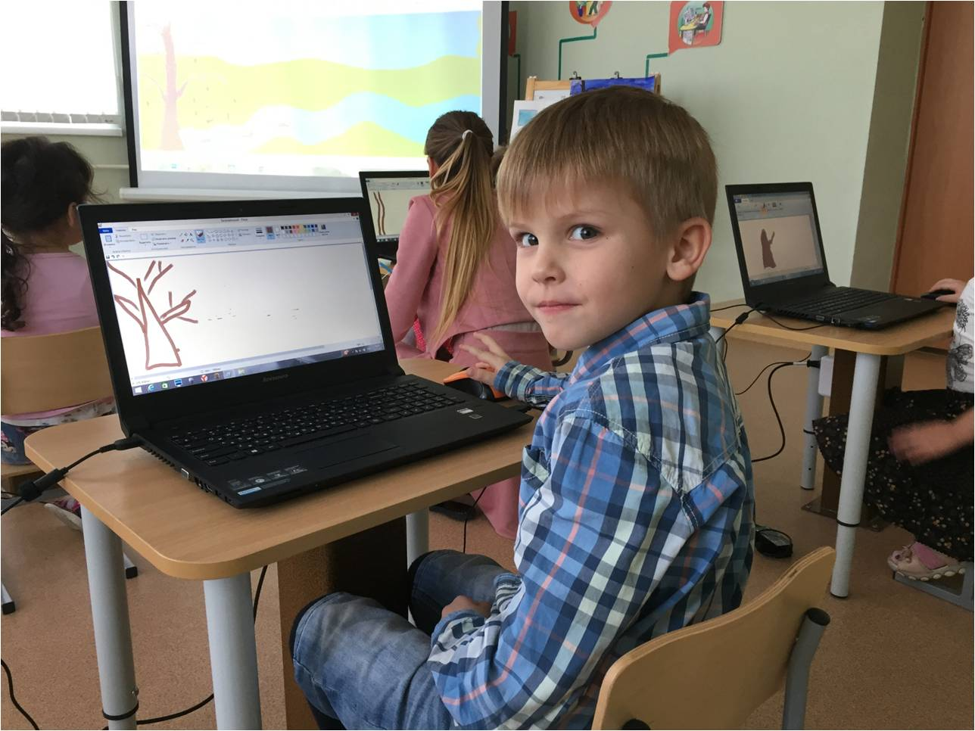

Slide 18
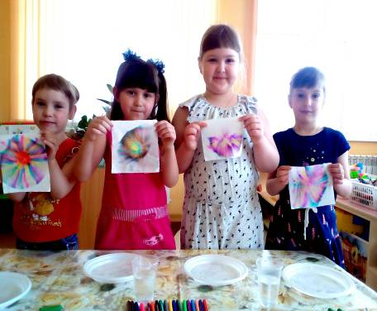
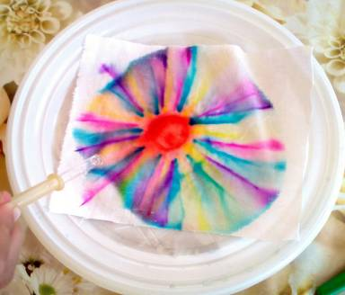
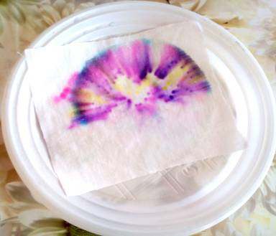
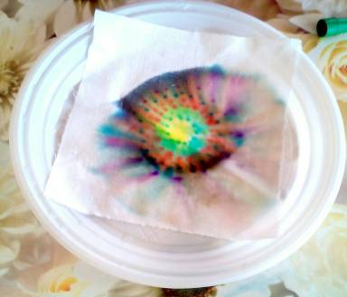
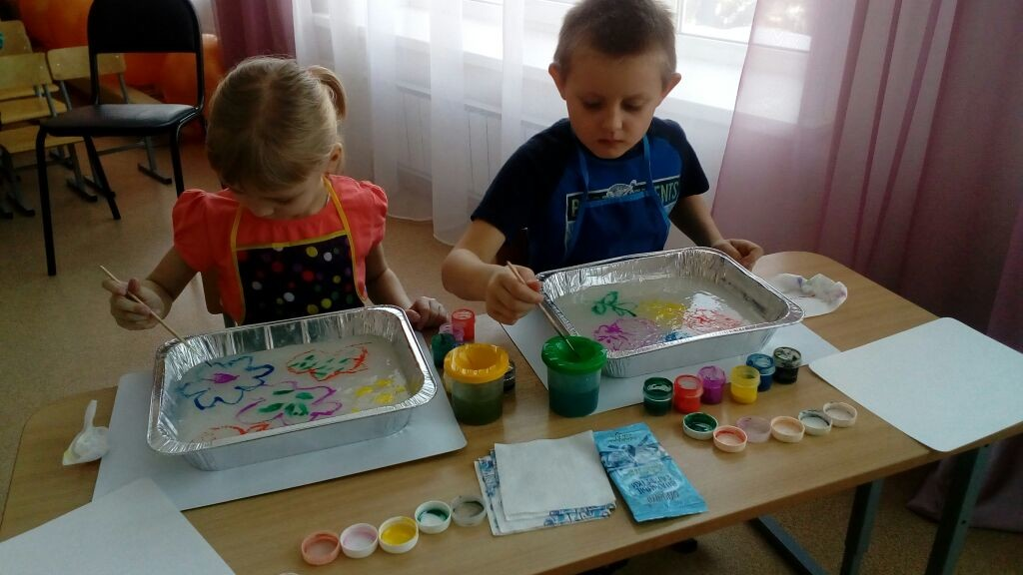
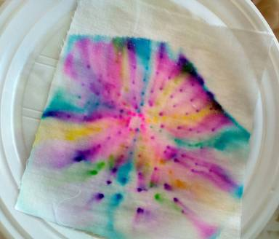

Slide 24
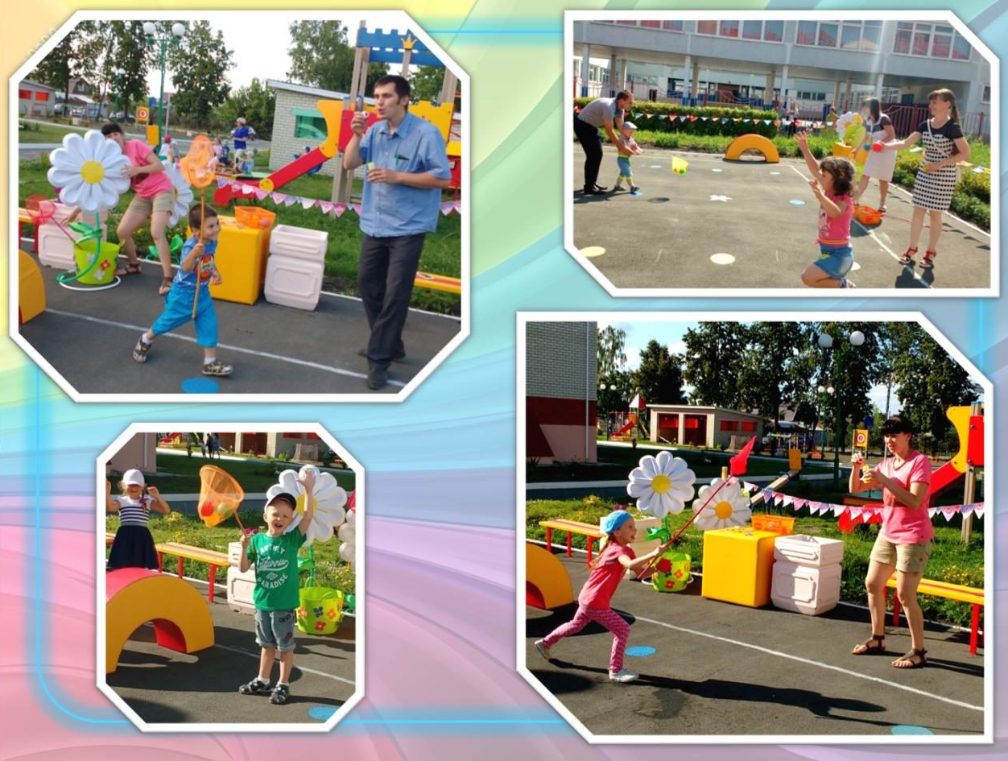

Slide 27
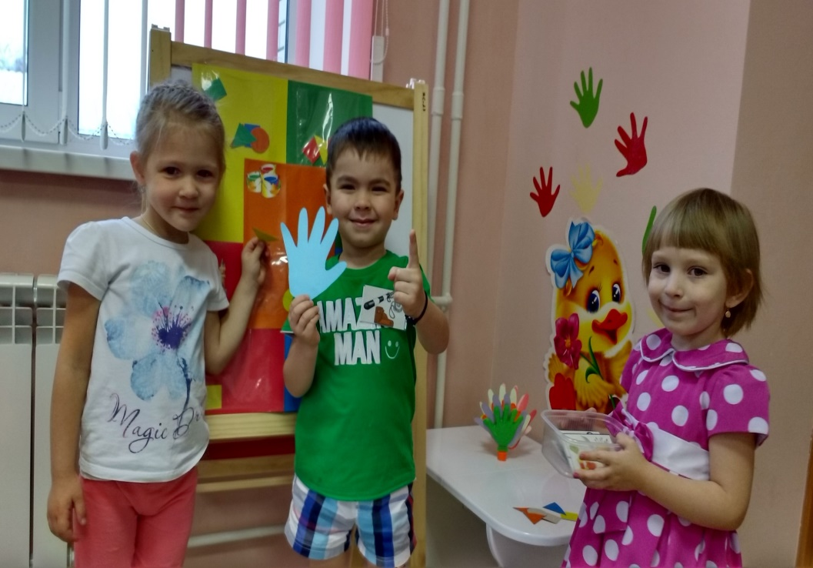
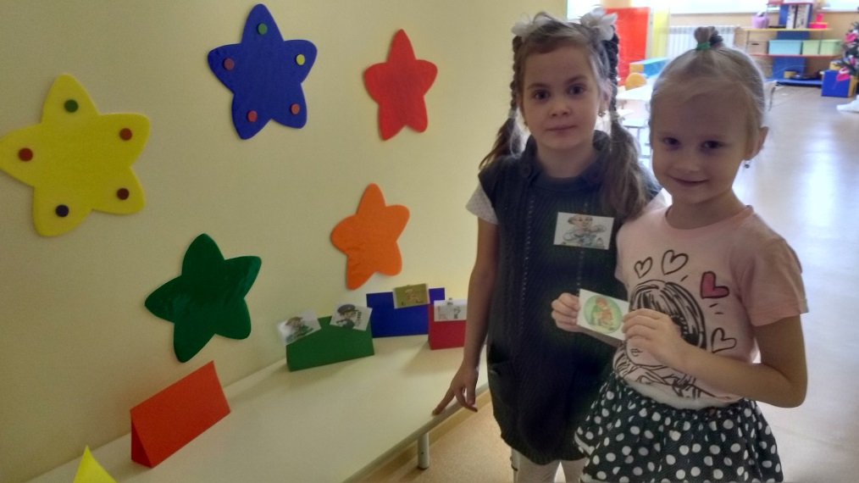
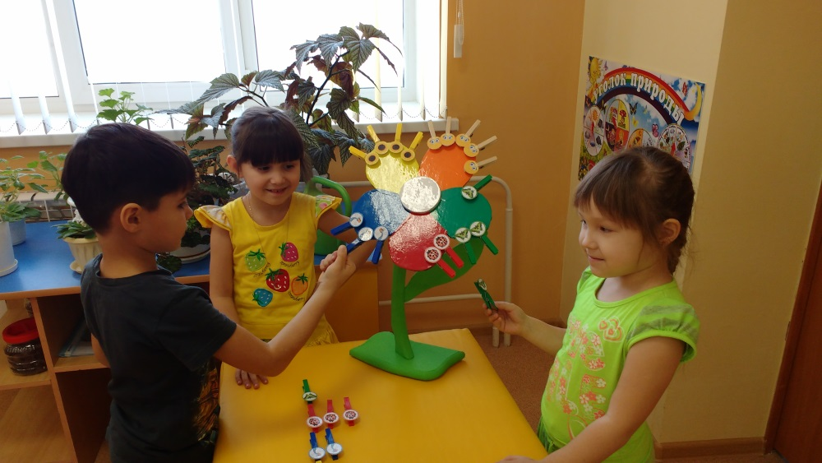

Slide 28
То, что я услышал – я забуду.
То, что я увидел – я запомню.
То, что я сделал – я познал.
Китайская мудрость

